Slide 1


TEYDEB
Teknoloji ve Yenilik Destek Programları Başkanlığı
Proje Önerisi Hazırlamada Dikkat Edilecek Hususlar
TEYDEB süreçleri dinamik olduğu için bilgiler değişebilmektedir.
Bu bilgiler 13.05.2024 tarihi itibariyle günceldir.
Bizi sosyal medya hesaplarımızdan güncel hali ile takip ediniz.

Slide 2
Sunum Planı
TEYDEB Hakkında
Proje Önerisi Hazırlama ve Değerlendirme Sistematiği
Ar-Ge ve Yenilik
Proje Önerisi Hazırlanması
Proje Önerisi Hazırlanması – I. Boyut
Proje Önerisi Hazırlanması – II. Boyut
Proje Önerisi Hazırlanması – III. Boyut
Sonuç – Günün Özeti
TEYDEB İletişim Araçları

Slide 3

Teknoloji ve Yenilik Destek Programları Başkanlığı (TEYDEB)
Ülkemiz özel sektör kuruluşlarının araştırma-teknoloji geliştirme ve yenilik faaliyetlerini desteklemek,
Girişimcilik ve üniversite sanayi iş birliğini desteklemek,
Türk sanayisinin araştırma-teknoloji geliştirme yeteneğinin, yenilikçi kültürünün ve rekabet gücünün artırılmasına katkıda bulunmak amacıyla kurulmuştur.
Bu amaç doğrultusunda destek programları tasarlamakta ve yürütmektedir.

Slide 4

TÜBİTAK TEYDEB Destekleri
Ekosistem
Bireysel Girişimci
ÖZEL SEKTÖR AR-GE VE YENİLİK PROJELERİ | GİRİŞİMCİLİK VE YENİLİKÇİLİK KAPASİTESİNİ GELİŞTİRME | TEKNOGİRİŞİM
1501
Sanayi AR-GE
1507
KOBİ AR-GE
1711
Yapay Zeka
1503
Proje Pazarları
1513
TTO Desteği
1512
BİGG
Üniversite-Sanayi İş Birliği
Uluslararası Sanayi
AR-GE Desteği
Yeşil İnovasyon Teknoloji Mentörlük
1812
BİGG Yatırım
1505
1509
1831
1514
Tech-InvesTR
1602
Patent Desteği
1511
Öncelikli Alanlar
AR-GE (HAMLE)
1515
Öncül AR-GE
Labları
1832
Sanayide Yeşil Dönüşüm
1607
BİGG+ KOBİ Mentorlük
1612
BiGG - Uygulayıcı Kuruluş
1613 TTP
TTP İstihdamı Desteği
BİGG Spor
Ödülleri
1702
Patent Lisans
1707
Sipariş Ar-Ge
1833
SAYEM Yeşil Dönüşüm
SAYEM
Sanayi Yenilik Ağ Mekanizması
1709
EUREKA EUROSTARS

Slide 5

PROJE ÖNERİSİ HAZIRLAMA ve DEĞERLENDİRME
SİSTEMATİĞİ

Slide 6

Proje Değerlendirmesi
Projelerin değerlendirilmesi 3 boyutta yer alan kriterlere göre gerçekleştirilir.
Bu 3 konu öneride en açık şekilde anlatılmalıdır
1. Boyut
Projenin endüstriyel Ar-Ge içeriği, teknoloji düzeyi ve yenilikçi yönü. (Ağırlığı: %35)
3. Boyut
Proje çıktılarının ekonomik yarara ve ulusal kazanıma dönüşebilirliği.
(Ağırlığı: %40)
2. Boyut
Proje planının ve kuruluşun altyapısının uygunluğu.
(Ağırlığı: %25)

Slide 7
1501 ve 1507 Destek Programları Proje Değerlendirme - İş Akışı
*Projeler başvurdukları andan itibaren (çağrı kapanmamış olsa da) ön değerlendirmeye alınacak ve uygun bulunan projeler hakem değerlendirmesine gönderilecektir.

Slide 8



Çağrılı 1501/1507 Başvuru Sürecinde Yeni Bilgiler
  Projeler için “NACE Kodu”, “Gümrük Tarife İstatistik Pozisyonu (GTIP) Kodu” ve “Teknoloji Hazırlık Seviyesi (THS Kodu*)” istenmektedir
  Aşağıdaki kriterlerin sağlanması durumunda projelere ek puan verilir;
  Proje önerisinin ortaklı olarak sunulması (5 puan)
  Firmanın ilk TEYDEB başvurusu olması (5 puan)
  Geçmişte desteklenen TÜBİTAK projelerinin ticarileşme performansı (5 ile 10 arası) (İhracat Performansı +2 puan)
  Firmanın uluslararası fonlara proje başvurusunda bulunmuş olması (5 puan)
  Proje önerisinin çağrıda belirtilen Öncelikli ve Kilit Teknolojilerde Ar-Ge ve Yenilik Konuları ile Stratejik ve İhtiyaç Odaklı Ar-Ge ve Yenilik Konularından birinde olması (5 puan) **
  Avrupa Yeşil Mutabakatı ve İklim Değişikliğine Uyuma Yönelik Ar-Ge ve Yenilik Konuları arasında olması (8 puan) **
  1702 Patent Lisans çağrıları çerçevesinde desteklenen projelerin devam projeleri (5 puan)
*THS ile ilgili detaylı sunum https://tubitak.gov.tr/sites/default/files/21566/teknoloji_hazirlik_seviyeleri_ve_oncelikli_teknoloji_alanlari_ar-ge_ve_yenilik_konulari.pdf
** Not: Proje hem öncelikli alanda hem de Yeşil Mutabakata uygunsa sadece yüksek olan Yeşil Mutabakat puanı ek olarak verilecektir.
Notes:
Not: Proje hem öncelikli alanda hem de Yeşil Mutabakata uygunsa sadece yüksek olan Yeşil Mutabakat puanı ek olarak verilecektir.

Slide 9
Çağrılı 1501/1507 Ön Değerlendirme Sistematiği
  Proje ön değerlendirme sonucu uygun bulunması durumunda proje için hakem değerlendirme süreci başlatılacaktır.
  Ön değerlendirmede Kurul tarafından kritik tespitlerin yapılması durumunda hakem değerlendirme süreci başlatılmaksızın proje ret kararı oluşturulacaktır.
  Kritik tespitler hakem değerlendirmesi sonrasında tespit edilirse Yürütme Kurulu ret kararı oluşturacaktır.
Notes:
Eğer, ön değerlendirmede projenin çağrı duyurusunda belirtilen kritik tespitleri içerdiği değerlendirilirse ret önerisi ile proje Kurul’da değerlendirilir. Kurul uygun bulursa proje reddedilir ya da hakem atanarak değerlendirme süreci işletilir.

Slide 10
Çağrılı 1501/1507 Değerlendirme Sistematiği - Kritik Tespitler - 1
      Projedeki tüm Ar-Ge faaliyetleri proje başvurusundan önce kuruluş tarafından tamamlanmış olup, kuruluşun çözmesi gereken teknik/teknolojik bir problem bulunmamaktadır.
      Kuruluşun Ar-Ge çalışmalarına katkısı yoktur. Projedeki Ar-Ge çalışmaları hizmet alınan kurum/kuruluş tarafından yapılacaktır.
      Proje çıktısının, teknik/teknolojik/yasal/hukuki açıdan yapılabilme, kullanılabilme veya endüstriyel uygulamaya dönüşme olasılığı yoktur.
      Proje üretim altyapısı oluşturmaya yönelik yatırım ağırlıklı bir projedir.
      Proje başvuru tarihi itibariyle proje ekibinde, proje konusu ile ilgili en az lisans derecesine sahip firma çalışanı bir proje personeli yoktur.
        Proje konusundan farklı bir alanda lisans eğitimi olan çalışanların özgeçmişlerinde proje konusu ile deneyimlerini sunmaları durumunda deneyimlerinin yeterliliği de dikkate alınacaktır
        Firmada çalışıyor olmasına rağmen mevcut proje ekibinde sunulmamış personel bulunması veya TÜBİTAK tarafından gerekli görülmesi halinde proje personellerine ilişkin revizyon açılabilir. Revizyonun TÜBİTAK’ın belirlediği tarihe kadar tamamlanması gerekir. TÜBİTAK tarafından belirlenen süreler içerisinde başvuru sahibi tarafından revizyonları tamamlanmayan proje önerileri, doğrudan ret önerisiyle GYK değerlendirmesine sunulur. Kuruluş tarafından gerekçeli olarak revizyonda süre uzatımı talep edilmesi durumu ayrıca değerlendirilerek kuruluşa değerlendirme sonucu iletilir (1507 Programı çağrılarına sunulan proje başvuruları için geçerlidir)
Notes:
Yeni çağrılarda yeni tespitlerin eklenmesi söz konusu olabilir.

Slide 11
Çağrılı 1501/1507 Değerlendirme Sistematiği - Kritik Tespitler - 2
      Proje önerisi daha önce TÜBİTAK Destek Programlarına sunulmuş ve reddedilmiştir. Daha önce sunulmuş projenin ret gerekçelerine yönelik değişiklik yapılmamıştır.
      Proje önerisinde sunulan bilgiler projenin değerlendirilebilmesi için yetersizdir, kısıtlı düzeyde bilgi sunulmuştur.
      Projede gerçekleştirilecek Ar-Ge faaliyetleri ile sunulan gider kalemleri nitelik ve nicelik olarak uyumlu değildir, gerçekçi bir bütçe planlaması yapılmamıştır. Bütçe kalemlerinin büyük çoğunluğu Ar-Ge çalışmalarına katkısı olmayan gereksiz ve fazla taleplerden oluşmaktadır.
      Proje destek kapsamına alınan bütçe proje önerilen bütçesinin
        1507 programı için %50 den az olması
        1501 programı için %45 den az olması
      durumlarında projeler aşırı yüksek bütçe nedeni ile kritik tespitle reddedilmektedir.

Slide 12

Kabul Eşik Değeri & Bütçe Eşik Değeri
  Kabul Eşik Değeri: Bu puan ve üzerindeki projeler desteklenebilir projelerdir. ( Genellikle: 1501= 70, 1507= 65)
  Bütçe Eşik Değeri: Çağrıya ayrılan bütçenin, KABUL eşik değerini geçen projeler için yetersiz kalması durumunda, bütçe imkanları çerçevesinde yeni bir eşik değer belirlenir. Bu yeni değerin üzerindeki projeler desteklenir.

Slide 13
AR-GE ve YENİLİK

Slide 14
Ar-Ge ve Yenilik
Ar-Ge, bilimsel ve teknik bilgi birikimini artırmak amacıyla, sistematik bir temelde yürütülen yenilikçi faaliyetler ve oluşan bilgi birikiminin yeni uygulamalarda (ürün, süreç) kullanımıdır.
Yenilik, bir fikri, geliştirilmiş, iyileştirilmiş ya da yeni ve satılabilir bir ürüne veya sürece dönüştürmeye yönelik bir dizi bilimsel, teknolojik, mali ve ticari faaliyeti ifade eder.
Notes:
14
TEYDEB olarak Frascati Kulavuzu’ndaki Ar-Ge tanımı ve Oslo Kılavuzu’ndaki Yenilik tanımına göre değerlendirmelerimizi yapıyoruz. Ürün ya da süreç geliştirmeye yönelik Ar-Ge projelerine destek veriyoruz.

Slide 15
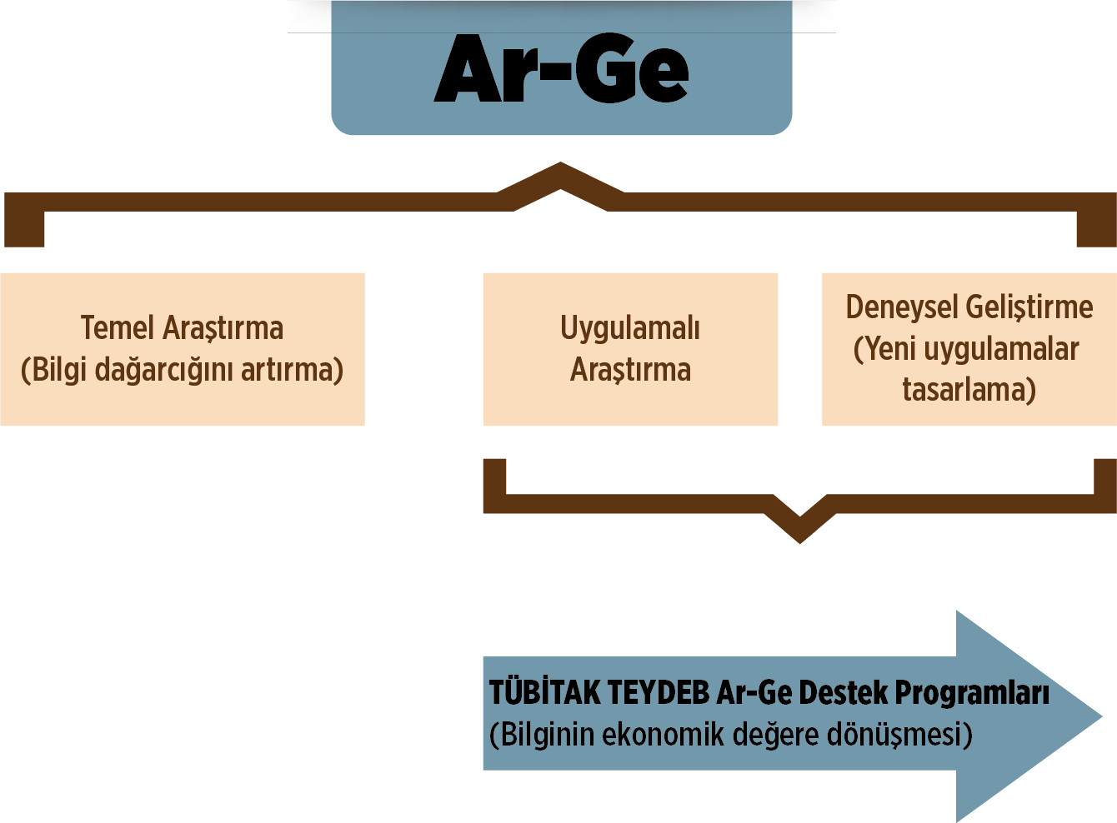
Ar-Ge Kapsamı
Notes:
Ar-Ge temel araştırma, uygulamalı araştırma ve deneysel araştırma olarak 3 bölüme ayrılmakta olup, TEYDEB olarak Uygulamalı Araştırma ve Deneysel Geliştirmeye yönelik projelere destek veriyoruz.

Slide 16
Yenilik Kapsamı
Ürün yeniliği, kısaca, teknolojik açıdan tamamen yeni bir ürünü ya da malzemesi, bileşenleri veya işlevleri açısından önceki kuşağına göre teknolojik farklar içeren bir ürünü tanımlar.
Süreç yeniliği (üretim yöntemlerinde yenilik) ise geleneksel üretim tesislerinde üretilemeyen, yeni ya da geliştirilmiş ürünlerin üretilmesinde veya halen üretilmekte olan ürünlerin yeni tekniklerle üretilmesinde kullanılan yöntemi ifade eder.
Notes:
16

Slide 17

Ürün Yeniliği Sınıflandırması
Firmada mevcut bir ürünün yeni modellerinin geliştirilmesi
Firma için yeni bir ürün geliştirilmesi
Firma için yeni bir ürün platformu geliştirilmesi
Ülke için yeni bir ürün geliştirilmesi
Dünya için yeni bir ürün geliştirilmesi
Notes:
Ürün yeniliği sınıfına baktığımızda dünya için yeni bir ürün geliştirilmesi, ülke için yeni bir ürün geliştirilmesi, firma için yeni bir ürün geliştirilmesi, firmadaki mevcut bir ürünün teknolojik olarak iyileştirilmesini içerebilir.

Slide 18

Süreç Yeniliği Sınıflandırması
Maliyet düşürücü ve standart yükseltici yeni tekniklerin geliştirilmesi
Yeni üretim teknolojilerinin geliştirilmesi
Notes:
18
Süreç yeniliği olarak; Maliyet düşürücü veya standart/kalite yükseltici sonuçlar elde etmek amacıyla yeni teknikler geliştirmek, üretimle ilgili yeni bir yöntem veya teknoloji geliştirmeye yönelik projelere destek verebiliyoruz.

Slide 19
Desteklenen Ar-Ge ve Yenilik Aşamaları
Notes:
19

Slide 20
PROJE ÖNERİSİ HAZIRLANMASI

Slide 21

Proje Öncesi Hazırlıklar
Projeye neden ihtiyaç duyulduğu, başlatılma gerekçesi, konu ve amaçları, somut ölçülebilir hedefleri belirlenerek, proje taslak olarak hazırlanmalıdır.

Slide 22
Proje Öncesi Hazırlıklar
Hazırlık aşamasında; öncelikle projenin teknik açıdan yapılabilirliği araştırılmalı yani ön fizibilite yapılmalı, ayrıca ulusal ya da uluslararası standartlar ve şartnameler dikkate alınmalıdır.
Proje Ar-Ge çalışmaları ve proje çıktısıyla ilgili ulusal ve uluslararası ölçekte tekniğin veya teknolojinin bilinen durumu incelenmeli, varsa benzer ürünler ve teknolojilerden farklılıkları anlatılmalıdır.

Slide 23
Proje Öneri Bilgileri Formu
Bölüm A Kuruluş Bilgileri ve Proje Özeti
Bölüm B Projenin Endüstriyel Ar-Ge İçeriği, Teknoloji Düzeyi ve Yenilikçi Yönü
Bölüm C Proje Planı ve Kuruluşun Altyapısı
Bölüm D Projenin Ekonomik Yarara ve Ulusal Kazanıma Dönüşebilirliği
Bölüm E Risk ve Finansman Yapısı
Bölüm F Proje Bütçesi
Bölüm G Ekler
Notes:
Başvuru yapmak için hazırlanması gereken Proje Öneri Bilgileri Formu 7 bölümden oluşur.

Slide 24
A. Kuruluş Bilgileri ve Proje Özeti
Proje Ön Bilgileri
  Projenin adı
  Bilimsel ve Teknolojik Alanlar
  Ar-Ge Çalışmalarının Yürütüleceği Sektör
  Proje Çıktılarının Kullanılacağı Sektör
  Proje Çıktısının Ekonomik Faaliyet Sınıfı (NACE Kodu)
  Proje Çıktısının GTİP KODU
  Proje Başlangıç Tek. Hazırlık Seviyesi
  Proje Sonunda Ulaşılması Hedeflenen Tek. Hazırlık Seviyesi
  Teknoloji grubu

Slide 25


A. Kuruluş Bilgileri ve Proje Özeti
Başvuru Yapan Kuruluş Bilgileri
  Kuruluş bilgileri, yetkilisi, ölçeği, mali bilgileri
  Proje Kişi Bilgileri
  Proje yürütücüsü bilgileri

Slide 26
A. Kuruluş Bilgileri ve Proje Özeti
Kuruluş Bilgileri
  Kuruluşun Son Beş Yılda Tamamlanmış ve Devam eden Diğer Ar-Ge Projeleri - EK PUAN
  Firmanızın(varsa) daha önce TÜBİTAK tarafından desteklenmiş projeleri için;
    Desteklenmiş proje çıktılarının pazar payı ve elde edilen ciro - EK PUAN
    Desteklenmiş projelerin çıktıları için firmanız tarafından satış sonrası destek veriliyor mu? Satış yapılan ürün geliştirilmeye devam ediliyor mu?
    İhraç edilen bir ana ürünün bileşeni mi?(Örneğin ihraç edilen bir otomobilin jantı gibi
  Uluslararası Ar-Ge destek programlarına(AB Çerçeve Programları vb.) başvuru yapılmış mı? Uluslararası bir projede yer alınmış mı? Alınmış ise projedeki rolünüz

Slide 27
A. Kuruluş Bilgileri ve Proje Özeti
Proje Kısa Tanıtımı
  Kuruluş Kısa Tanıtımı ve Projenin Başlatılma Gerekçesi
  Projenin Amacı
  Anahtar Kelimeler
  Yenilikçi Yönleri
  Kullanılacak / Geliştirilecek Teknik ve Teknolojiler ile Özgün Katkılar
  Ekonomik ve Ulusal Kazanımlar
  Proje Görseli
  Sunum Materyali
Notes:
Bu bölümde projeyi değerlendirenler dışındaki kişilerle de paylaşılabilecek ticari hassasiyeti olmayan bilgiler verilmesi beklenmektedir.
Projeye ve içeriğine özel olmayan ve değerlendirmeye hiç bir katkı sağlamayacak genel konu ve tarihçe anlatımlarından, her proje için geçerli olabilecek genel proje yönetim metodolojileri, iş paketi sıralaması vb türünde açıklamalardan kaçınılmalıdır.

Slide 28
PROJE ÖNERİSİ HAZIRLANMASI
I. Boyut

Slide 29
Proje Nedir?
“özgün bir ürün, hizmet ya da sonuç elde etmek için geçici bir girişim”
rutin faaliyet değil
tanımlı hedefler
zaman planına bağlı
Başarılı proje belirlenen kapsamda, zamanında ve hesaplanan maliyet sınırları içinde tamamlanır...

Slide 30
B. Projenin Endüstriyel Ar-Ge İçeriği, Teknoloji Düzeyi ve Yenilikçi Yönü
Projenin Çağrı Konusuyla İlişkisi ve Hedefleri
Projenin çağrı konusuyla ilişkisi
  Problem Tanımı
  Çözüm Önerisi
  Proje Hedefleri
  Hedef Kitle
  Yöntem
  Öncelikli Alan
Projenin Teknoloji Düzeyi
  Tekniğin/Teknolojinin Bilinen Güncel Durumu ("State-of-the-Art")
  Proje Faaliyetlerinin Kapsadığı Teknik ve Teknolojiler ile Özgün Katkılar
  Teknik/Teknolojik Belirsizlik ve Zorluklar

Slide 31
Endüstriyel Ar-Ge İçeriği
Proje fikrinin ortaya çıkışından, hedeflenen ürünün veya sürecin özelliklerine kadar projenin endüstriyel Ar-Ge içeriği, teknoloji düzeyi ve yenilikçi yönünü ortaya koyacak bilgiler hazırlanmalıdır.
Projenin ara çıktıları belirlenmeli ve proje nihai çıktısının somut ve ölçülebilir başarı ölçütleri tanımlanmalıdır.

Slide 32
Endüstriyel Ar-Ge İçeriği
Örneğin, bir uçak geliştiriliyorsa, proje sonunda ortaya çıkacak uçağın türü, kalkış ağırlığı, uzunluğu, kanat genişliği vb. gibi ölçülebilir teknik özellikleri belirtilmelidir.

Slide 33
Endüstriyel Ar-Ge İçeriği
Süreç geliştirme ya da iyileştirme projelerinde yeni sürecin getireceği ölçülebilir farklar, iyileştirmeler ya da gelişmeler anlatılmalıdır.
Daha iyi, daha hızlı, daha küçük boyutlu, daha hafif vb. ölçülemeyen tanımlar kullanılmamalı, üretim hızı (adet/saat), enerji tüketimi, verimlilik yüzdesi, raf ömrü, vb. ölçülebilir değerler verilmelidir.

Slide 34


Örneğin;
Birim zamanda işlem miktarının aynı fiziksel kaynaklar üzerinde %20 arttırılması,
Bakteri sayısının 3 log düşürülmesi,
Üretim hızının 3 adet/dakikadan 4 adet/dakikaya çıkarılması,
Gürültü seviyesinin 3 dB düşürülmesi,
Enerji tüketimin %10 azaltılması, su tüketiminin %5 azaltılması,
Karbondioksit salımının %5 azaltılması

Slide 35

Endüstriyel Ar-Ge İçeriği
Proje hedeflerine ulaşmak için uygulanacak analitik veya deneysel çözüm yöntemleri açıklanmalıdır.
Proje süresince üzerinde durulacak değişkenler, bu değişkenlerin incelenmesi için kullanılacak yöntemler, tercih edilme gerekçeleri, kullanılacak araçlar, yapılacak ölçümler ve çıktılar açıklanmalıdır.

Slide 36
Endüstriyel Ar-Ge İçeriği
Örneğin; yeni bir ürün geliştirme projesinde; tasarım için hangi yöntemler ve araçların kullanılacağı, tasarımın nasıl doğrulanacağı, ne gibi test ve hesaplamaların yapılacağı, varsa prototip ürünün başarı değerlerinin nasıl ölçüleceği belirtilmelidir.

Slide 37
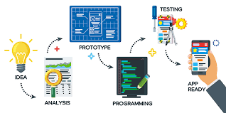

Endüstriyel Ar-Ge İçeriği
Projeyi görsel açıdan en iyi şekilde yansıtacak fotoğraf, teknik resim, yerleşim resmi ya da taslak çizim, tablo, grafik, devre şeması, sistem mimarisi, kavramsal model diyagramı, akış diyagramı, video gibi görseller hazırlanmalıdır.

Slide 38



Endüstriyel Ar-Ge İçeriği
Piyasada benzer ürünler varsa, projenin yenilikçi yönleri bu ürünlerle kıyaslanmalıdır. Yapılacak yenilikler ve iyileştirmeler vurgulanmalı; örneğin, broşür, fotoğraf, katalog vb. belgeler üzerinde teknik verilerle anlatılmalıdır.
Firmanın tamamlanmış projeleri ile / ürün gamı ile proje ve çıktısı ürün karşılaştırılmalı ve özgün yönleri açıklanmalıdır.

Slide 39

Endüstriyel Ar-Ge İçeriği - Özet
Projede kullanılacak yöntemler ve teknikler açık şekilde açıklanmalıdır.

Slide 40

Endüstriyel Ar-Ge İçeriği - Özet
Projenin endüstriyel Ar-Ge içeriği ve yenilikçi yönü vurgulanmalıdır.
Kuruluşun projeye katkısı net bir şekilde belirtilmelidir.
Projenin teknoloji düzeyi literatür ve standartlar referans verilerek açıklanmalıdır.

Slide 41
PROJE ÖNERİSİ HAZIRLANMASI
II. Boyut

Slide 42
C. Proje Planı ve Kuruluşun Altyapısı
İş Planı
  Detaylı İş-Zaman Çubuk Grafiği
  İş Paketleri Listesi
  Ara Çıktılar Listesi
Proje Yönetimi ve Organizasyonu
  Proje Personel Listesi
Kuruluş Altyapısı
  Kuruluşun Ar-Ge Olanakları

Slide 43

Proje Planı ve Kuruluş Altyapısı
Proje, birbirini tamamlayan faaliyetlerden oluşan ve her birinin bitişi en az bir ara çıktı ile tanımlanmış olan iş paketlerinden oluşmalıdır.
Ara Çıktılar, projenin iş paketi faaliyeti sırasında oluşan tanımlı çıktılardır.
Notes:
Ara çıktılar nihai ürünün ara aşamaları olabileceği gibi, çizimler, prototipler, test sonuçları, yazılım modülleri, raporlar, dokümanlar gibi projenin parçası olan her tür çıktıyı da içerebilir.

Slide 44

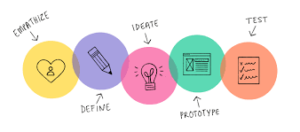
Proje Planı ve Kuruluş Altyapısı
Her bir iş paketinde, planlanan faaliyetler, kullanılacak yöntemler, incelenecek parametreler, testler,deneyler ve analizler, proje ara çıktıları ve başarı kriterleri, elde edilecek çıktıların diğer iş paketleriyle ilişkisine dair bilgiler yer almalıdır.
Örneğin:
Ne testleri yapılacak,
Hangi durumda başarılı,
Hangi standart,
Nerede test yapılacak
vb.

Slide 45
Proje Planı ve Kuruluş Altyapısı
İş-zaman çubuk grafiğinde, ana iş paketleri ve bunlara ait alt iş paketleri, projenin başlangıcından bitişine kadar hangi tarihler arasında yer alacağı belirtilmelidir.

Slide 46
Proje Planı ve Kuruluş Altyapısı
Projedeki temel Ar-Ge faaliyetlerinin gerçekleştirilebilmesi için, asgari altyapının firmada bulunması beklenir. Firmanın, tesis, laboratuar, alet/teçhizat, kütüphane gibi olanakların tamamına sahip olmaması durumunda, bu eksikliklerin nasıl giderileceği planlanmalı ve anlatılmalıdır.

Slide 47
PROJE ÖNERİSİ HAZIRLANMASI
III. Boyut

Slide 48
D. Projenin Ekonomik Yarara ve Ulusal Kazanıma Dönüşebilirliği
Ekonomik Öngörüler
  Ticari Başarı potansiyeli
  Ekonomik Getiri Tahmini
Ulusal Kazanımlar
  Ulusal bilgi birikimi ve teknolojik gelişime katkısı,
  Yeni uygulamalar veya Ar-Ge projeleri başlatma potansiyeli,
  Patent alma ve lisans/know-how satış beklentisi
  Yeni iş alanları oluşturma ve istihdam etkisi,
  Sektörel katkısı
  Projenin ve çıktılarının sosyo-kültürel hayata etkisi, Bilimsel yayına konu olma
  Çevreye ve canlılara olumlu etkileri.

Slide 49
Projenin Ekonomik Yarar ve Ulusal Kazanıma Dönüşebilirlik
Projenin sağlayacağı katma değer, proje çıktısının ticarileşme potansiyeli, firma verimliliğine ve rekabet gücüne katkıları, yurt içi/dışı pazar payı beklentisi ve ithal edilen bir ürünün yerini alma olasılığına yönelik bilgiler hazırlanmalıdır.
Projenin ekonomik getirileri ile ilgili tahminler belirli bir fizibilite çalışmasıyla hesaplanmalıdır. Yapılan fizibilite çalışması ile ilgili detaylar Proje Ekinde verilebilir.

Slide 50
Projenin Ekonomik Yarar ve Ulusal Kazanıma Dönüşebilirliği
Proje ile elde edilecek çıktıyı ticarileştirme veya ekonomik yarar elde etme stratejileri ve hedeflenen pazar ve müşteriler hakkında bilgi sunulmalıdır. Niyet Mektupları, İşbirliği Protokolleri vb.
Projede hedeflenen çıktının iç ve dış pazarlar açısından ne gibi olanaklar sağlayacağı ve ithal edilen bir ürünün yerini alma olasılığı belirtilmelidir.

Slide 51
Projenin Ekonomik Yarar ve Ulusal Kazanıma Dönüşebilirliği
Ayrıca proje sonrası ticarileşme sürecinde ek yatırım ihtiyacı olacaksa bunun ne boyutta olduğu ve bu sürecin nasıl yönetileceği hakkında bilgiler kaynağın ne kadar sürede ve nasıl geri kazanılacağı açıklanmalıdır.

Slide 52
Projenin Ekonomik Yarar ve Ulusal Kazanıma Dönüşebilirliği
Projede hedeflenen çıktı pazara sunulacak bir ürün ise; Yurtiçi ve Yurtdışı Pazara Çıkış Süreleri, Satış Hasılatında Beklenen Artış ve Pazar Payında Beklenen Artışa ilişkin bilgiler ekonomik fizibilite çalışmaları ile hesaplanmalıdır.

Slide 53
Projenin Ekonomik Yarar ve Ulusal Kazanıma Dönüşebilirliği
Projede hedeflenen çıktının bir süreç geliştirme veya iyileştirme ise veya pazara sunulmayacak firma içinde kullanılacak bir ürün olduğu durumlarda ise; proje çıktısının firma verimliliği, maliyet düşüşü, kalite artışı veya rekabet gücü gibi firmaya doğrudan ya da dolaylı olarak ekonomik getiri olarak ölçülebilecek katkıları hakkında bilgi verilmelidir.

Slide 54

Ekonomik Fizibilite Raporu
Bütçesi 19.000.000 TL üzerinde olan projelerde* ekonomik fizibilite raporu sunulacaktır. Ekonomik fizibilite raporu için hizmet alması durumunda bu gider 100.000 TL’ye kadar desteklenecektir.**
1501 ve 1511 Programlarında geçerlidir.
** 1 Temmuz 2023 tarihinden sonra dönem raporu sunulmuş/sunulacak projelere uygulanacaktır.
Notes:
5 Milyon altında projelerde de Ekonomik fizibilite raporu sunulabilir projenin 3. boyut değerlendirilmesinde önemli katkısı olur. Ekonomik fizibilite raporu için belirli bir format oluşturulmuş olup, yayınlanan formata uygun olarak sunulması gerekmektedir.

Slide 55
E. Risk ve Finansman Yapısı
Projenin Yürütülmesi Sırasında Karşılaşılabilecek Riskler ve Alınacak Önlemler
Proje Çıktısının Ticarileşmesi Aşamasında Karşılaşılabilecek Riskler ve Alınacak Önlemler
Finansman Yönetimi

Slide 56
Risk ve Finansman Yönetimi
Projenin yürütülmesi ve proje çıktılarının ticarileşmesi sırasında karşılaşılması olası teknik, mali, idari ve hukuki riskler öngörülmeli, bunlara yönelik önleyici tedbirler ve risklerin gerçekleşmesi halinde yapılacaklar planlanmalıdır.
Notes:
Başvuru yapmakta olduğunuz destek programında desteklenen projelerde, proje harcamaları kuruluş tarafından yapıldıktan sonra TÜBİTAK’a sunulur ve yapılan değerlendirme sonunda projeye ilişkin harcamaların belirli bir yüzdesi TÜBİTAK tarafından kuruluşa ödenir. Projeyi yürütmek için özkaynaklarınızın ve diğer finansman kaynaklarının yeterliliği ve almayı planladığınız tedbirlerle ilgili bilgi de verilmelidir.

Slide 57
Risk ve Finansman Yönetimi
Örneğin; yurtdışından malzeme tedariğinde yaşanabilecek problemler, tasarım değişiklikleri sebebiyle oluşabilecek gecikmeler, proje personelinin işten ayrılması, yasal bir takım izinlerin alınma zorunluluğu, patent ve fikri mülkiyet hakları ile korunan benzer ürünler gibi.

Slide 58
Proje Bütçesi
Proje İş Planında yer alan faaliyetlerin yapılabilmesi için gerekli olduğu düşünülen maliyet unsurlarının belirtildiği ve gerekçelendirildiği bu bölümün amacı, tahmini maliyet unsurlarının öngörülen faaliyetlere uygunluğunun değerlendirilmesini sağlamaktır.
Notes:
Planlanan proje faaliyetlerinin yerine getirilebilmesi için öngörülen gider kalemleri, maliyet formları aracılığıyla beyan edilmelidir.
Proje değerlendirmesi aşamasında tahmini maliyetleri daha anlaşılır kılacak, kuruluşun elinde bulunan proforma fatura, teknik broşür gibi bilgiler bu formların ekinde sunulabilir.

Slide 59
F. Proje Bütçesi
Tahmini Maliyet Formları
  M011 Personel Giderleri
  M012 Seyahat Giderleri
  M013 Alet/Teçhizat/Yazılım/Yayın Alımları
  M014 Ar-Ge ve Test Kuruluşlarına Yaptırılan İşler
  M015 Hizmet Alımları
  M016 Malzeme Alımları
Dönemsel Giderler Tablosu

Slide 60
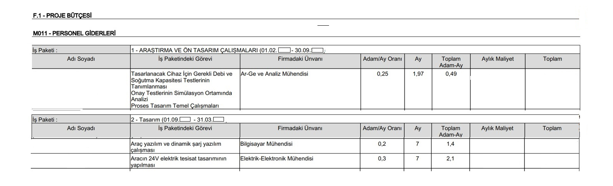



Personel Giderleri
Adam/ay oranları projede görev alacak kişilerin diğer iş yükleri de dikkate alınarak gerçekçi belirlenmelidir.
Proje Ar-Ge faaliyetlerinde görev almayacak kişilere yönelik gider beyanı yapılmamalıdır. (Pazarlama, muhasebe vb.)
Proje başvuru tarihi itibariyle proje ekibinde, proje konusu ile ilgili en az lisans derecesine sahip firma çalışanı en az bir proje personeli bulunmalıdır.

Slide 61
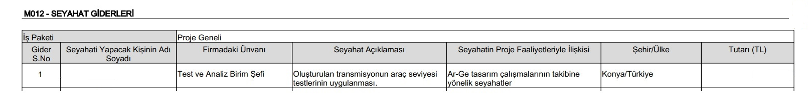


Seyahat Giderleri
Öngörülen seyahatler projenin aksamadan yürütülmesi için gerekli mi?
Ar-Ge çalışmalarıyla ilişkili mi?
Pazarlama, tanıtım amaçlı seyahatler desteklenmez.
Seyahat gideri kapsamında, yalnızca şehirlerarası ve uluslararası "ekonomi sınıfı ulaşım gideri" desteklenmektedir.

Slide 62
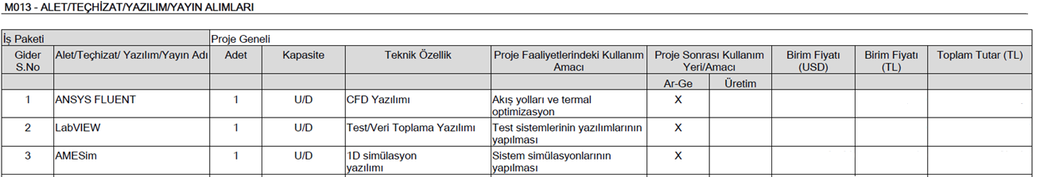


Alet/Teçhizat/Yazılım/Yayın Alımları
Proje faaliyetleri için gerekli olanlar sunulmalı, üretime yönelik alt yapı niteliğinde giderler sunulmamalıdır.
Desteklenmesi uygun bulunan alımlar, proje tamamlandıktan sonra ağırlıklı olarak Ar-Ge çalışmalarında kullanılacak ise DOĞRUDAN, seri üretimde veya seri üretimin rutin analizlerinde kullanılacak ise ORANSAL olarak destek kapsamına alınmaktadır.
Notes:
Hizmet alımı ile projedeki ihtiyaç giderilebilecekse hizmet alımı tercih edilmelidir.

Slide 63
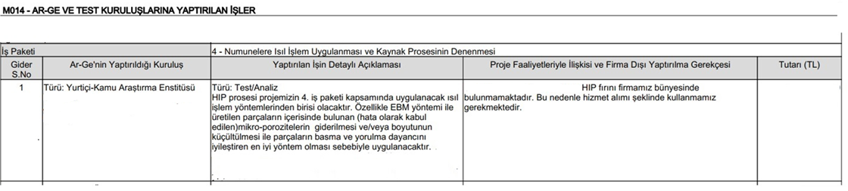


Ar-Ge ve Test Kuruluşlarına Yaptırılan İşler
Öngörülen tutarların piyasa koşullarına uygun olması gerekmektedir.

Slide 64
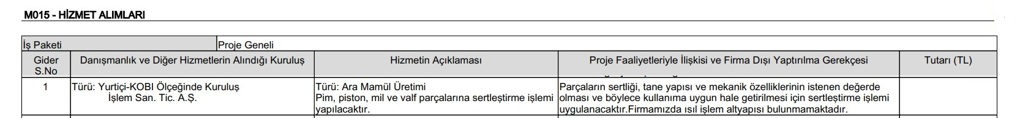


Hizmet Alımları
Öngörülen tutarların piyasa koşullarına uygun olması gerekmektedir.

Slide 65
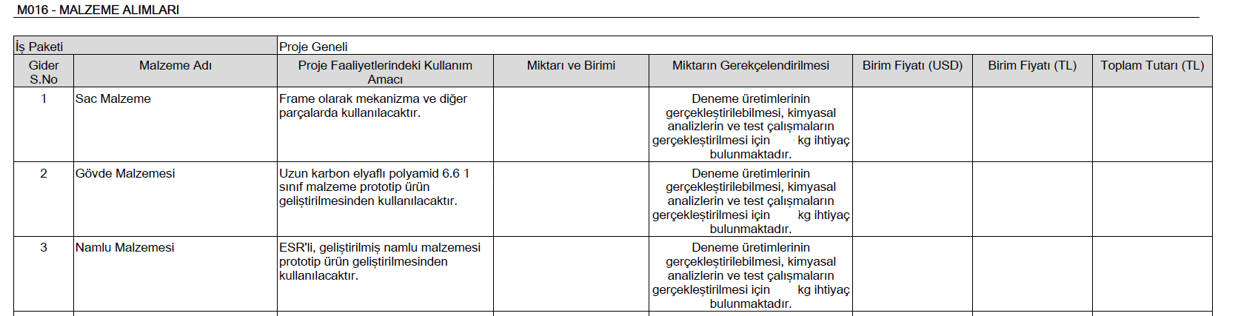


Malzeme Alımları
Projede hedeflenen çıktının üretilmesi ve test/deneylerin gerçekleştirilmesi için gerekli malzemeler sunulmalıdır.
Öngörülen tutarların piyasa koşullarına uygun olması gerekmektedir.
Alımların miktarları proje faaliyetleri ile uyumlu olmalıdır. Birden fazla prototip/deneme yapılacaksa nedenleri açıklanmalıdır.

Slide 66



Desteklenmeyen Giderler
Katma değer vergisi,
Dağıtım, pazarlama ve reklâm giderleri,
Patent, faydalı model, tasarım, coğrafi işaret ve marka tescil giderleri,
1501’de AGY100, AGY300 doküman hazırlama ve hazırlatma giderleri,
Araç kiralama ve seyahatlerde kullanılan yakıt giderleri.

Slide 67



Desteklenmeyen Giderler
Konaklama giderleri,
Üretime yönelik altyapı yatırımı ağırlıklı giderler,
Ofis, depo, stant kira giderleri,
Kırtasiye giderleri,
CE ve kalite belgelendirme giderleri

Slide 68
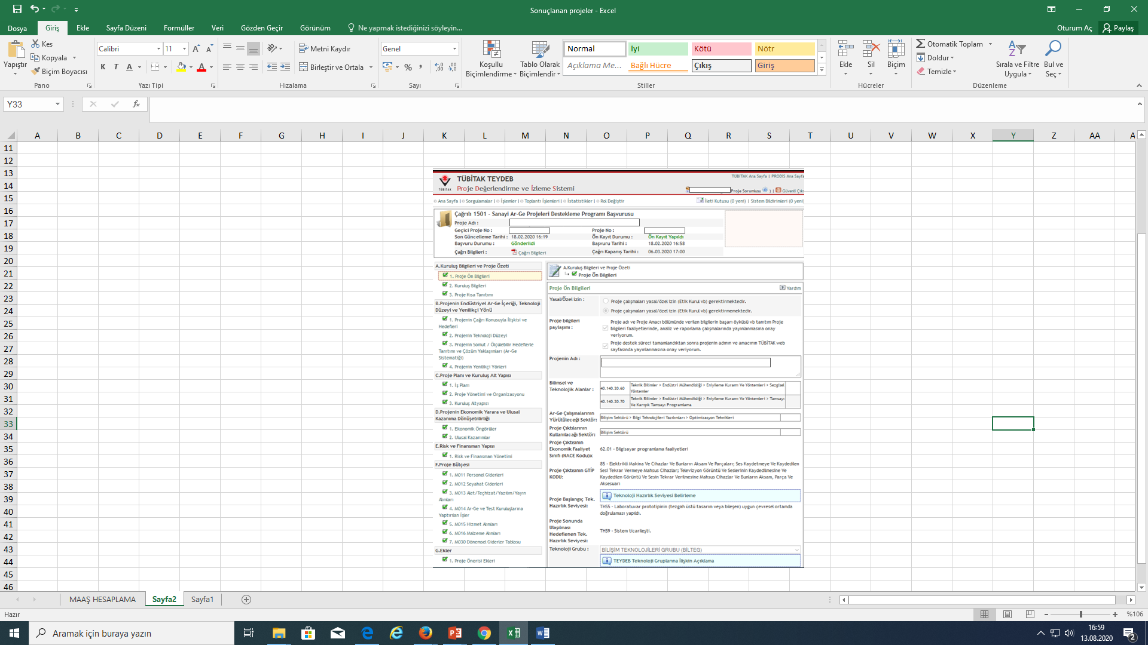
Proje Öneri Bilgileri Formu

Slide 69
SONUÇ - GÜNÜN ÖZETİ

Slide 70
Proje Başvurusunda Nelere Dikkat Edilmeli?
Projede kullanılacak yöntem ve teknikler detaylı açıklanmalı
Proje süresi ve bütçesi gerçekçi tahmin edilmeli
İş paketleri arasındaki ilişkileri iyi kurgulanmalı
Projeyi gerçekleştirmek için gerekli işbirlikleri ve hizmet alımları tanımlanmalı
Proje ekibi projeyi gerçekleştirebilir nitelikte oluşturulmalı

Slide 71
Proje Başvurusunda Nelere Dikkat Edilmeli?
Projenin endüstriyel Ar-Ge içeriği ve yenilikçi yönü öne çıkarılmalı
Kuruluşun katkısı net bir şekilde belirtilmeli
Projenin teknoloji düzeyi gerekirse üniversitelerin ve Ar-Ge kuruluşlarının literatür ve desteği ile standartlar referans verilerek açıklanmalı
Projenin hedef, çıktıları ve başarı ölçütleri net ve ölçülebilir biçimde tanımlanmalı

Slide 72
Başvuru Öncesi Yapılacaklar
Başvuru öncesinde aşağıdaki dokümanların incelenmesi önerilir:
Uygulama Esasları
Proje başvuru, değerlendirme, karar, izleme ve sonuçlandırma süreçlerine ilişkin idari, mali ve hukuki kuralları içerir.
Boş Proje Başvuru Dokümanı
Proje Öneri Bilgileri Hazırlama Kılavuzu
Değerlendirme Ölçütleri
Mali Rapor Hazırlama Kılavuzu

Slide 73
İtirazlar
Firmalar hakemlere 24 saat içerisinde PRODİS üzerinde gerekçe sunarak itiraz edebilmektedir. İtirazlar Kurul’da görüşülerek karara bağlanmaktadır.
Projenin değerlendirme süreci devam ederken de firmaların hakemlere dilekçe ile itiraz hakkı bulunmaktadır. Bu talepler Kurul’da görüşülerek karara bağlanmaktadır.
Ret Kararlarına İtiraz, TÜBİTAK’ın gönderdiği Karar Yazısının Tebliğinden itibaren 15 gün içinde TÜBİMER’e yapılır.
Destek Kapsamına itiraz, açık bir gerekçe belirtilerek TEYDEB’e yapılır.

Slide 74
DESTEK PROGRAMLARINDAKİ YENİLİKLER

Slide 75



Yenilikler
Destek Limitleri
TÜBİTAK TEYDEB tarafından yürütülen destek programları üst limitleri artırılmıştır.
1507 Programı Üst Limiti¹
1503 Programı Üst Limiti Ulusal Etkinlik Desteği Uluslararası Etkinlik Desteği | 90.000 TL’den 130.000 TL’den | 130.000 TL’ye 190.000 TL’ye
1515 Programı Üst Limiti | 10.000.000 TL’den | 13.000.000 TL’ye
Transfer Ödemesi (Ön Ödeme) Üst Limiti* | 30.000.000 TL’den | 40.000.000 TL’ye
Rapor Hazırlatma Destek Üst Sınırı | 40.000 TL’den | 55.000 TL’ye
Fikir Sahibi Araştırmacı Ödülü | 30.000 TL’den | 40.000 TL’ye
TEYDEB Kurullarında Proje Önerisi Sunuşu Yapma Zorunluluğu Bütçe Limiti | 20.000.000 TL’den | 25.000.000 TL’ye
Ekonomik Fizibilite Raporu/Teknoloji Değerleme Raporu/Bağımsız Değerlendirme Raporu | 70.000 TL’den | 100.000 TL’ye
2.400.000 TL’ye
1.200.000 TL’den
1505 Programı TÜBİTAK Ödeme /Hibe Üst Limiti¹
1.500.000 TL’ye
1.000.000 TL’den
BİGG Girişimcilik (1512/1812) Programı Üst Limiti¹
900.000 TL’ye
450.000 TL’den
Duyurular sayfası için tıklayınız.
Notes:
1) Üst limitler 1 Temmuz 2023 tarihinden sonra dönem raporu sunulmuş/sunulacak projelere uygulanacaktır. 1 Temmuz 2023 tarihinden sonra son dönem raporunu sunmuş projelerde, üst limitin aşılması nedeniyle TÜBİTAK tarafından kapsam dışı bırakılan tutarlar için kuruluşlar dilekçe ile TÜBİTAK’a başvuru yapabilecektir. Proje destek süreci devam eden ve TÜBİTAK’a dönem raporu sunacak kuruluşlar ise yeni üst limitlere kadar maliyet artışlarını TÜBİTAK’a beyan edebileceklerdir. Yeni üst limitleri henüz başvuru veya değerlendirme süreci devam eden projelere için de de geçerli olacaktır.
1507 Programı Üst Limit
1507-KOBİ Ar-Ge Başlangıç Destek Programı Azami Proje Bütçesi 1.200.000 TL’den 2.400.000 TL’ye çıkmıştır.
1505 Programı Üst Limiti
1505-Üniversite-Sanayi İşbirliği Destek Programı Destek Üst Limiti 1.000.000 TL’den 1.500.000 TL’ye çıkmıştır.
BİGG Girişimcilik Destek Programı (1512/1812) Üst Limiti
1512-Girişimcilik Destek Programı Uygulama Esasları Destek Üst Limiti 450.000 TL’den 900.000 TL’ye çıkmıştır. 1812-Yatırım Tabanlı Girişimcilik Destek Programı çerçevesinde kuruluşlara yapılacak yatırımın üst sınırı kuruluş başına 900.000 TL olarak belirlenmiştir.

Slide 76
Yenilikler
Destek Limitleri
1501 ve 1511 Programlarında bütçesi 19.000.000 TL üzerinde olan projelerde¹ ekonomik fizibilite raporu sunulacaktır. Ekonomik fizibilite raporu için hizmet alması durumunda bu gider 100.000 TL’ye² kadar desteklenecektir.
1501, 1507, 1509, 1511, 1707 Sipariş Ar-Ge, 1709, 1711 Programlarında proje başına 1.400.000 TL’ye³ kadar senet karşılığı transfer ödemesi yapılabilecektir.
1507 Programında proje önerisi ve Ar-Ge Yardımı İstek Formu hazırlatmak için danışmanlık hizmeti alımında destek kapsamına alınacak tutar 40.000 TL’den 55.000 TL’ye² çıkarılmıştır.
1602- PATENT DESTEK PROGRAMI HİBE DESTEK ve ÖDÜL TUTARLARI
ULUSLARARASI PATENT DESTEKLERİ | ESKİ ÜST LİMİT | YENİ ÜST LİMİTİ
İnceleme Raporu Desteği
USPTO | 30.000.-TL | 40.000.-TL
EPO | 30.000.-TL | 40.000.-TL
JPO | 60.000.-TL | 80.000.-TL
SIPO | 30.000.-TL | 40.000.-TL
KIPO | 30.000.-TL | 40.000.-TL
Patent Tescil Ödülü (USPTO, JPO veya EPO yapılacak her bir tescil) | 40.000.-TL | 55.000.-TL
• Bir patente ilişkin alınabilecek olan Uluslararası Patent İnceleme Raporu Destek tutarlarının toplamı üst sınırı | 180.000.-TL | 240.000.-TL
Duyurular sayfası için tıklayınız.
Notes:
1501 ve 1511 Programlarında
1 Ocak 2024 tarihinden sonra dönem raporu sunulmuş/sunulacak projelere uygulanacaktır.
1501, 1507, 1509 ve 1511 destek programları ile Yenilik Destek Programı Uygulama Esasları Yönergesi kapsamında senetle transfer ödemesi (ön ödeme) üst limiti 1.000.000 TL’den 1.400.000 TL’ye çıkarılmıştır. Proje destek süresi devam 1 Ocak 2024 tarihinden sonra yapılan başvurulara uygulanacaktır.
*Transfer ödemesi (ön ödeme) tutarı proje bütçesinin %30’undan fazla olamaz.
1503 Programı Üst Limiti
1503-Proje Pazarları Destekleme Programı üst limiti ulusal etkinlik desteği için 90.000 TL’den 130.000 TL’ye ve uluslararası etkinlik desteği için de 130.000 TL’den 190.000 TL’ye çıkarılmıştır.
1515 Programı Üst Limiti
1515-Öncül Ar-Ge Laboratuvarları Destekleme Programı yıllık proje destek üst limiti 10.000.000 TL’den 13.000.000 TL’ye çıkarılmıştır.
Transfer ödemesi (ön ödeme) üst limiti
1501, 1509 ve 1511 destek programları kapsamında transfer ödemesi (ön ödeme) üst limiti 30.000.000 TL’den 40.000.000 TL’ye çıkarılmıştır.
Rapor Hazırlatma destek üst sınırı
1507 Programında proje önerisi ve Ar-Ge Yardımı İstek Formu hazırlatmak için danışmanlık hizmeti alımında destek kapsamına alınacak tutar 40.000 TL’den 55.000 TL’ye çıkarılmıştır.
Fikir Sahibi Araştırmacı Ödülü
1501 ve 1507 destek programlarında fikir sahibi araştırmacı ödül tutarı 30.000 TL’den 40.000 TL’ye çıkarılmıştır.
TEYDEB kurullarında proje önerisi sunuşu yapma zorunluluğu bütçe limiti
1501 ve 1509 destek programlarında ilgili kurulda sunum yapılması için önerilen proje bütçe alt sınırı 20.000.000 TL’den 25.000.000 TL’ye çıkarılmıştır.
Ekonomik fizibilite raporu bütçe limiti
1501 ve 1511 destek programları kapsamında proje öneri başvurusu aşamasında ekonomik fizibilite raporu sunulması gereken proje bütçe limiti 13.000.000 TL’den 19.000.000 TL’ye çıkarılmıştır.
Ekonomik fizibilite raporu/teknoloji değerleme raporu/bağımsız değerlendirme raporu
Ekonomik fizibilite raporu/teknoloji değerleme raporu/bağımsız değerlendirme raporu destek üst limiti 70.000 TL’den 100.000 TL’ye çıkarılmıştır.

Slide 77

Yenilikler
Mevzuat
1501, 1507, 1509, 1511, 1515 ve Yönerge kapsamında desteklenen projelerde rapor gönderim süresi 3 aydan 2 aya indirilmiştir. ¹
1501, 1509, 1511 ve Yönerge kapsamında desteklenen projelerde destek oranının hesabında proje başvuru tarihindeki kuruluş ölçeği dikkate alınacaktır.¹
1501, 1507, 1509 ve 1511 Destek Programlarında Mali Müşavir raporu ve gider formları, elektronik imza kullanılarak elektronik ortamda alınmaya başlanmıştır. ¹
Mevcut durumda, sadece son döneme ait Mali Müşavir ücretinin belge tarihi destek bitiş tarihinden sonra olması durumunda desteklenebilmektedir. Yapılan değişiklik sonucu proje bitiş tarihinden sonra birden fazla dönemin olması durumunda söz konusu dönemlere ait mali müşavirlik ücretleri de destek kapsamına alınacaktır. ¹
Proje başvuru tarihi itibariyle Mikro işletme sınıfında olmayan kuruluşların şirket ortaklarının, şirket ortağı müdürlerin ve yönetim kurulu üyelerinin maliyetleri desteklenmez. Ancak bu kuruluşlarda çalışırken %5 ve altında hisseye sahip olacak şekilde şirket ortağı olanların maliyetleri desteklenir. (1801 Sanayi Ar-Ge Projeleri İçin Geri Ödemeli ve Hibe Destek Programı hariç)
TEYDEB mevzuatında diğer kamu desteklerinden yararlanma konusunda sınır bulunmadığından, mükerrer teşvik ve desteği önlemek için düzenleme yapılmıştır. Buna göre, destek alınan diğer kamu kurum ve kuruluşlarının mevzuatında başka yerden destek alınamayacağı yönünde kısıtlama olması durumunda ilgili proje/gider kalemi TÜBİTAK’a sunulamayacaktır. ¹
5746 sayılı Kanun kapsamında yararlanılmamış teşvik ve desteğin, yararlanılmış gibi hesaplanarak düşürülme zorunluluğu kaldırılmıştır.¹
Duyurular sayfası için tıklayınız.
Notes:
1. 11.05.2023 tarihinden itibaren geçerli olmak üzere.
2. Proje başvuru tarihi 1 Ocak 2024 ve sonrası olan projelerde geçerli olmak üzere.

Slide 78
Yenilikler
Transfer Ödemesi - Ön Ödeme
Eski Düzenleme
Yeni Düzenleme
Teminat Kurallarındaki Farklılık
Dikkate Alınan Bütçe
Transfer oranı
Teminat Tutarı
Karma Teminat
İlave Teminat
Kuruluş tarafından düzenlenen senet kuralları ile teminat mektubu, kefalet mektubu ve kefalet senedi kuralları farklıdır.
Kuruluş tarafından düzenlenen senet ile teminat mektubu, kefalet mektubu ve kefalet senedi arasındaki ayrım kaldırılmaktadır.
Kabul edilen bütçe/Kalan bütçe dikkate alınmaktadır.
Bütçe Ocak ve Temmuz aylarında Yurt İçi Üretici Fiyat Endeksi oranında artırılacaktır.
Proje bütçesinin %25’i kadar yapılmaktadır.
Proje bütçesinin %30’una kadar yapılacaktır.
Talep edilen tutarın %25 fazlası kadar talep edilmektedir.
Talep edilen tutar kadar talep edilecektir.
Teminat mektubunu, kefalet mektubunu, kefalet senedini ve kuruluş tarafından düzenlenen senedi aynı anda sunulabilecektir.
Birden fazla teminat aynı anda kabul edilmiyor.
Kabul edilmiyor.
Kabul edilecektir.
Duyurular sayfası için tıklayınız.
Notes:
(1) 1 Ocak 2024 tarihinden sonra dönem raporu sunulmuş/sunulacak projelere uygulanacaktır.

Slide 79

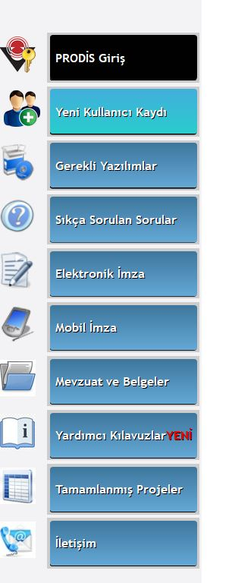
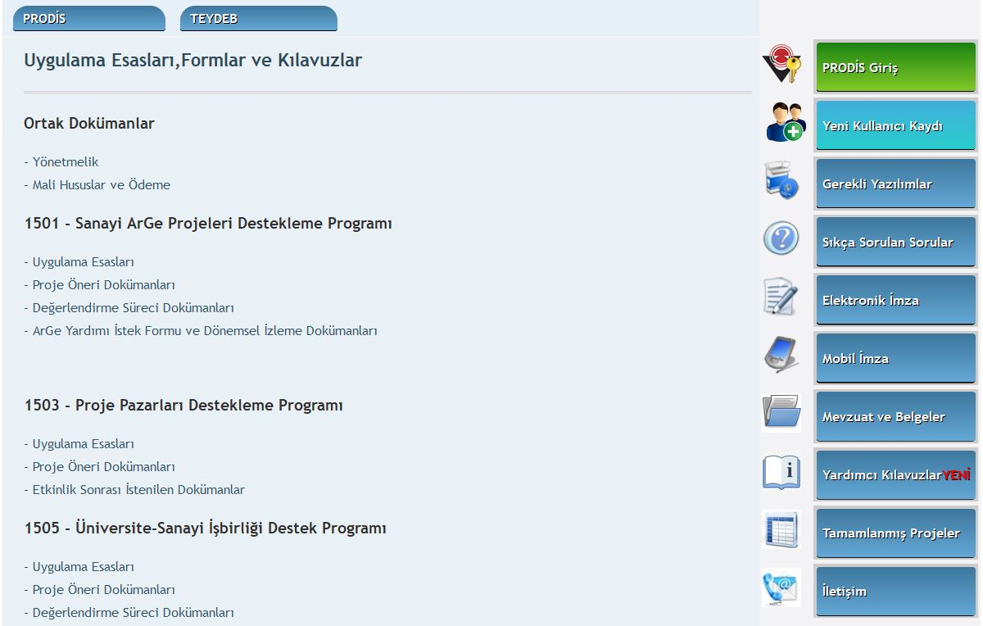
Program Mevzuatı
https://eteydeb.tubitak.gov.tr
Notes:
79

Slide 80

Mali Hususlar
https://tubitak.gov.tr/tr/destekler/sanayi/ulusal-destek-programlari/icerik-1501-tubitak-sanayi-ar-ge-projeleri-destekleme-programi
Notes:
80

Slide 81
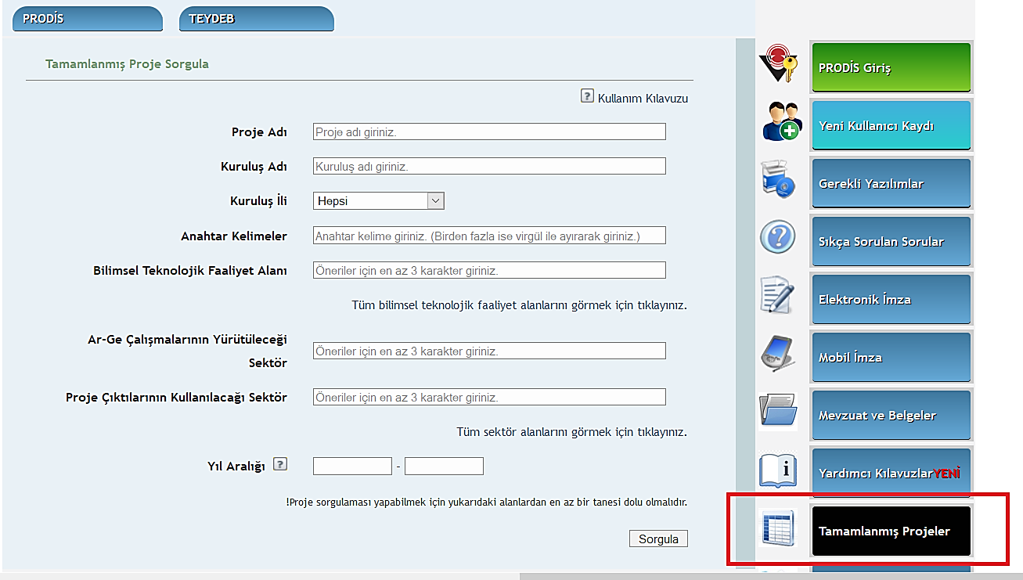
Tamamlanan Proje Bilgilerine Ulaşmak için
TÜBİTAK Açık Bilim Politikası doğrultusunda yeni iş birliklerinin oluşturulmasına yardımcı olmak ve tamamlanan projelerin ticarileştirilmesine katkı sağlamak amacıyla TEYDEB tarafından desteklenen tamamlanmış projelere ait bilgilere 18.05.2021 tarihinden itibaren TEYDEB ana web sayfası olan https://eteydeb.tubitak.gov.tr/teydebanasayfa.htm linki üzerinden erişim sağlanabilmektedir.
PAYLAŞILAN VERİ ALANLARI:
Proje Adı
Kuruluş Adı
Kuruluş İli
Proje Başlama / Bitiş Tarihi
Anahtar Kelimeler
Bilimsel Teknolojik Faaliyet Alanı
Ar-Ge Çalışmalarının Yürütüleceği Sektör
Proje Çıktılarının Kullanılacağı Sektör
Projenin Özeti (Kuruluşun Onay Vermesi Durumunda)
Projenin Amacı (Kuruluşun Onay Vermesi Durumunda)
Tamamlanmış Projeler için Proje Çıktılarının Teknik Özellikleri (Kuruluşun Onay Vermesi Durumunda)
Tamamlanmış Projeler için Proje Çıktılarının Teknik Özellikleri (Kuruluşun Onay Vermesi Durumunda
Notes:
81

Slide 82
TEYDEB İLETİŞİM ARAÇLARI

Slide 83


Twitter ve Instagram Hesapları
@Tubitak
@tubitakteydeb
@tubitak

Slide 84
Program İletişim Adresleri
Etkinlik talepleri için: teydeb.etap@tubitak.gov.tr
Programlarla ilgili sorular için:
1501@tubitak.gov.tr (Sanayi Ar-Ge)
1503@tubitak.gov.tr (Proje Pazarları)
1505@tubitak.gov.tr (Üniversite- Sanayi İşbirliği)
1507@tubitak.gov.tr (KOBİ Başlangıç Ar-Ge)
1509@tubitak.gov.tr (Uluslararası Destek)
1511@tubitak.gov.tr, hamle@sanayi.gov.tr (HAMLE)
1513@tubitak.gov.tr (TTO)
1515@tubitak.gov.tr (Öncül Ar-Ge Laboratuvarları)
1602@tubitak.gov.tr (Patent Destek)
1702@tubitak.gov.tr (Patent Lisans)
1707@tubitak.gov.tr (Sipariş Ar-Ge)
1709@tubitak.gov.tr (EUREKA EUROSTARS)
1711@tubitak.gov.tr (Yapay Zeka Ekosistem)
bigg@tubitak.gov.tr (Girişimcilik Destekleme)
sayem.basvuru@tubitak.gov.tr (1833 SAYEM Yeşil Dönüşüm)
tech-investr@tubitak.gov.tr (Girişim Sermayesi Destekleme)
yesilsanayi.basvuru@tubitak.gov.tr (1832 Sanayide Yeşil Dönüşüm)
yesilsanayi.mentor@tubitak.gov.tr (1831 Yeşil İnovasyon Teknoloji Mentörlük Çağrısı)
Notes:
Talepleriniz için ETAP mail adresine mail atabilirsiniz. Programlarla ilgili sorularınız için program mail adresleri bu slaytta yer almaktadır.

Slide 85
Teşekkürler

